Slide 1
Minotaurov labirint

Slide 2
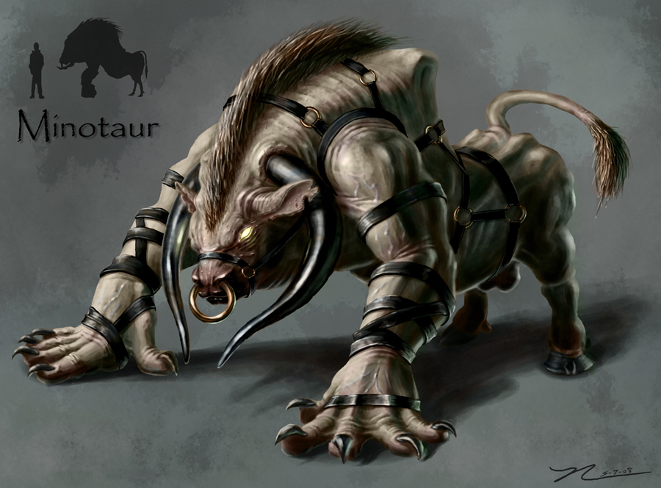
Dobrodošli u Minotaurov labirint!
Vaš cilj - izaći iz labirinta
Pravila – potrebno kliknuti na jednu od tri strijelice koje predstavljaju jedan od tri moguća puta u labirintu

Slide 3
Kliknite na jednu od ponuđenih strijelica koje predstavljaju put.

Slide 4
Bravo! Prvi izbor je točan.

Slide 5
Samo tako nastavite!

Slide 6
Bližite li se kraju?

Slide 7
Tako daleko?

Slide 8
Impresivno.

Slide 9
Još impresivnije.

Slide 10
Varate li?

Slide 11
Hajde, imate još samo malo.

Slide 12
Možda i uspijete.

Slide 13
Trik odabir.

Slide 14
Čestitam! Stigli ste do kraja. No hoćete li pobijediti igru?

Slide 15
GAME OVER

Slide 16
Čestitam! Pobijedili ste. Sada ste slobodni!

